Slide 1
基于RISC-V的智能气垫船控制系统
设计与实现
顾云豪
电子信息工程
2026 年 1 月 5 日
基于RISC-V的智能气垫船控制系统
/ 23

Slide 2



目录
项目背景与意义
系统总体设计
硬件系统设计
软件系统设计
5
系统特点与展望
基于RISC-V的智能气垫船控制系统
/ 23

Slide 3
研究背景
智能移动机器人的发展：
具身智能成为科技创新关键
移动平台需要更强的环境适应性
气垫平台展现独特优势
升力风扇
船体
气垫船的特点：
两栖移动能力（陆地+水面）
适应复杂地形（沙滩、冰面、沼泽）
低摩擦高机动性
✗控制难度大（非线性、强耦合）
气垫层
气垫船工作原理示意图
基于RISC-V的智能气垫船控制系统
/ 23

Slide 4
研究意义与创新点
技术意义：
验证RISC-V架构在实时控制中的应用探索开放指令集在嵌入式系统的潜力打破传统ARM架构垄断
主要创新：
国产RISC-V芯片的完整控制系统
多电机协同控制方案
串级+并级PID混合控制策略
无传感器无刷电机驱动
多传感器融合姿态解算
1
2
应用前景：
极地科考与运输
应急救援
特种环境巡检
两栖智能机器人平台
3
4
5
基于RISC-V的智能气垫船控制系统
/ 23

Slide 5
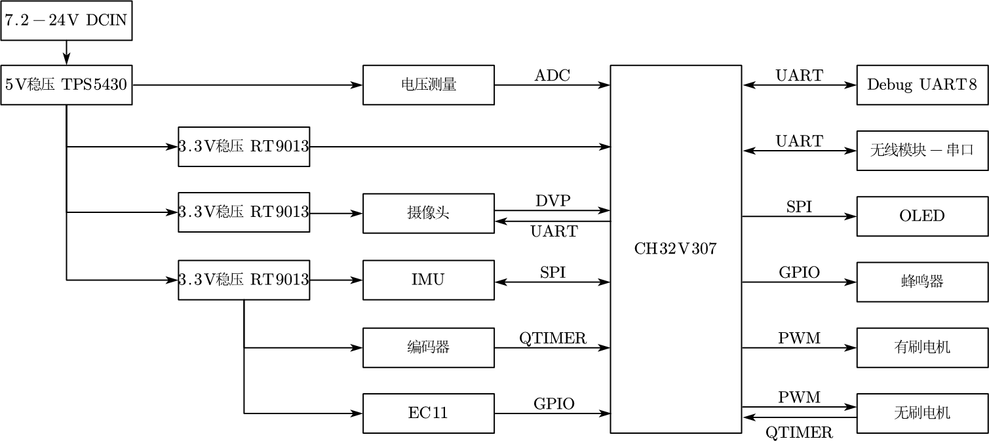
系统需求分析
性能指标：
控制周期：¡ 10ms姿态控制精度：±2°最大速度：2 m/s 连续运行：¿ 30 min
功能需求：
动力控制：
2个悬浮电机实现气垫支撑
4个推进电机控制运动
姿态稳定：
实时监测倾斜和转向角度
自动调节保持平衡
人机交互：
图形化显示系统状态
触屏参数调整
故障诊断：
实时监测异常
报警与安全保护
1
2
3
4
主控制器硬件框图
基于RISC-V的智能气垫船控制系统
/ 23

Slide 6
系统整体架构
感知层
摄像头
IMU传感器
控制层
CH32V307主控
FreeRTOS调度
执行层
悬浮系统
推进系统
电压检测
基于RISC-V的智能气垫船控制系统
6 / 23
算法
电调模块

Slide 7
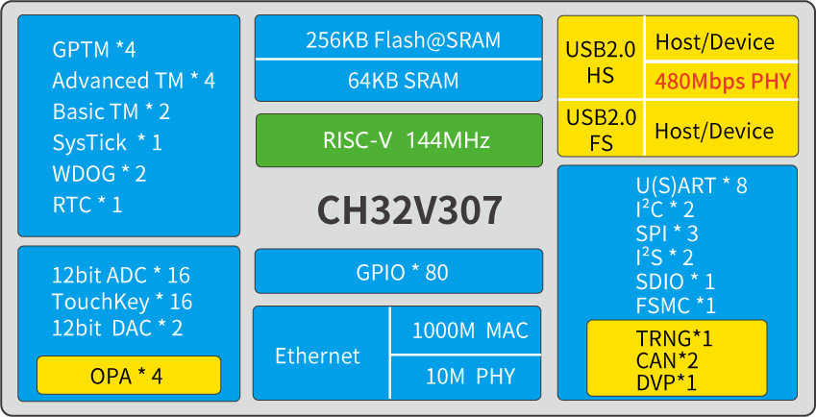
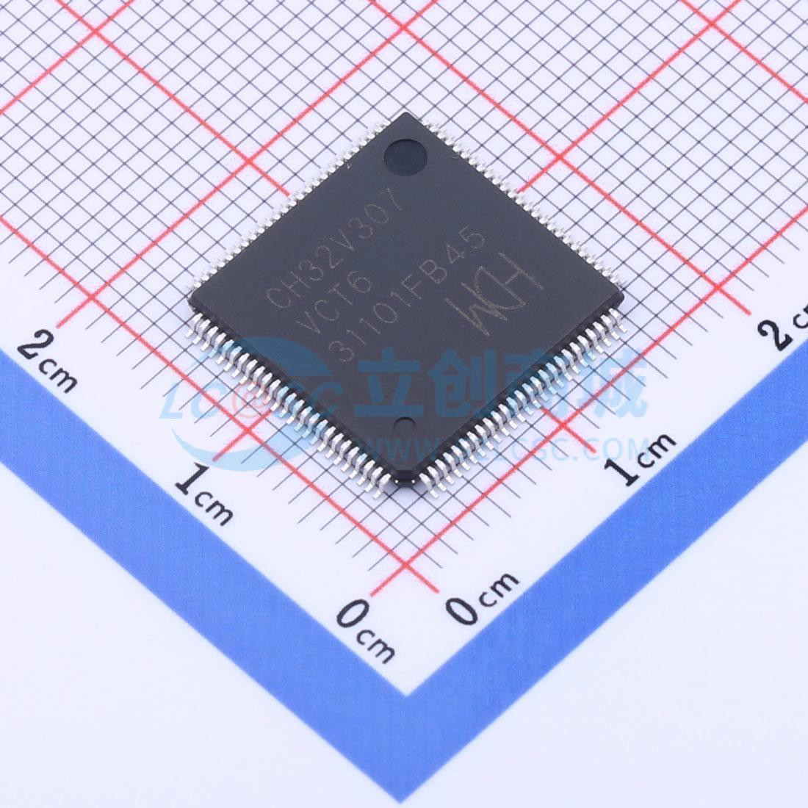
主控制器：CH32V307
芯片特性：
RISC-V架构，青稞V4F内核 144MHz主频，硬件浮点运算
256KB Flash，64KB SRAM
CH32V307系统框图
丰富外设：8×UART, USB2.0, 千兆以太
网
优势：
开源指令集，自主可控
高性能实时响应
低功耗设计
完整开发生态
CH32V307实物图
基于RISC-V的智能气垫船控制系统

Slide 8
传感器系统
视觉传感器 - MT9V034 752×480分辨率，60fps全局快门，无果冻效应 DVP并行接口
实现赛道循迹
惯性测量单元 - ICM-20602
6轴IMU（3轴加速度+3轴陀螺仪）
高速SPI接口（最高7MHz）
可编程量程范围
低功耗设计
传感器接口定义：
类别 | 信号 | 功能
DVP | PIX DATA[7:0] PCLK HSYNC VSYNC | 像素数据 像素时钟行同步场同步
SPI | SCLK SDI/SDO CS | 时钟 数据 片选
3. 显示模块
2.0寸TFT彩屏
8位并行接口
实时状态显示
基于RISC-V的智能气垫船控制系统

Slide 9
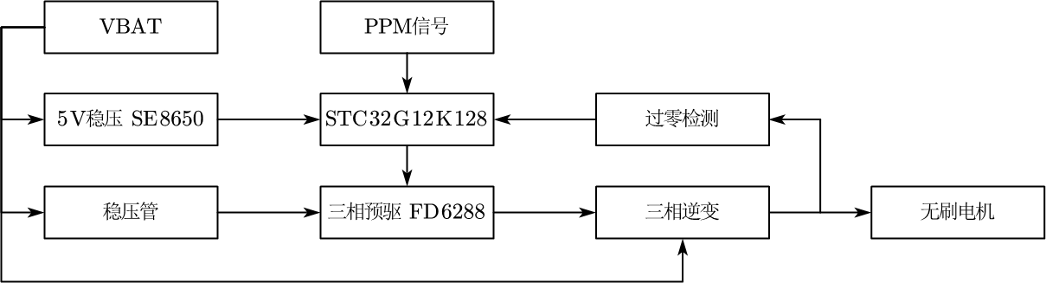
电机驱动系统
直流有刷电机驱动（H桥）：
功率MOSFET：AON7418
导通电阻：1.7 mォ
击穿电压：55V
栅极驱动：NCP81155自举电路实现高侧驱动硬件死区时间保护
应用：
左右推进电机差速控制
实现转向功能
电子调速器硬件框图
基于RISC-V的智能气垫船控制系统

Slide 10
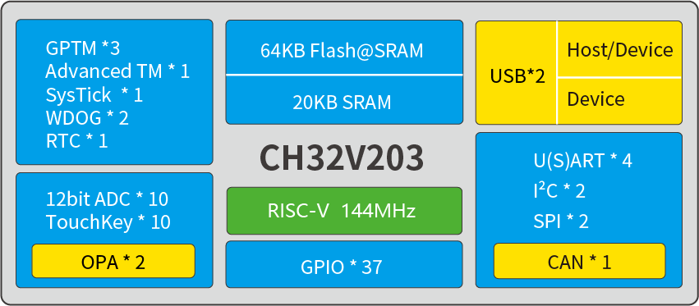
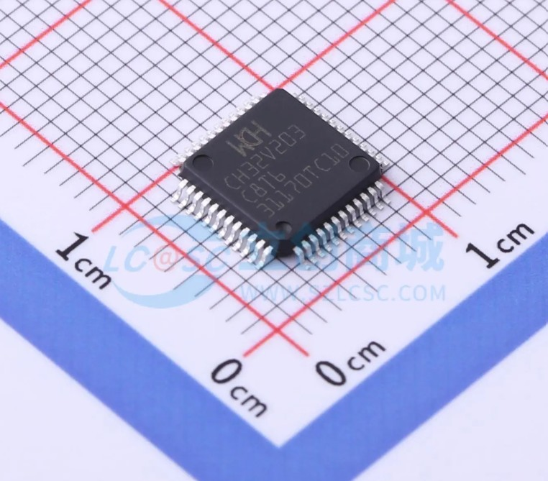
无刷电机驱动电路
电调芯片：CH32V203
RISC-V架构，144MHz 128KB Flash，64KB SRAM
高级定时器支持互补PWM
CH32V203系统框图
栅极驱动：FD6288Q
三相半桥集成驱动
1.5A拉电流，1.8A灌电流内置死区逻辑（200ns）支持最高250V工作电压
基于RISC-V的智能气垫船控制系统

Slide 11
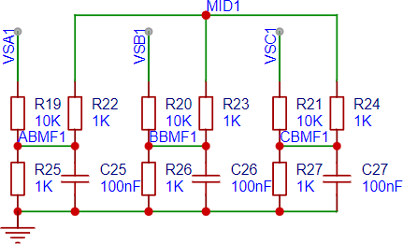
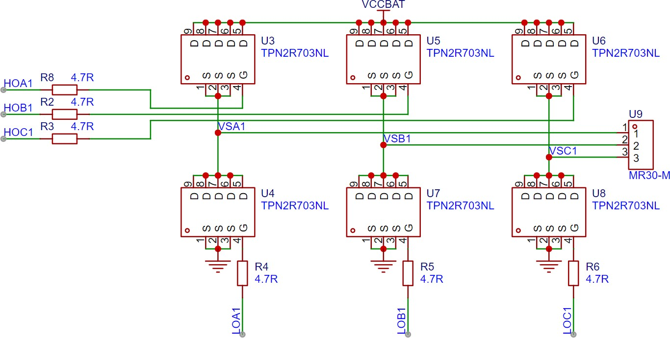
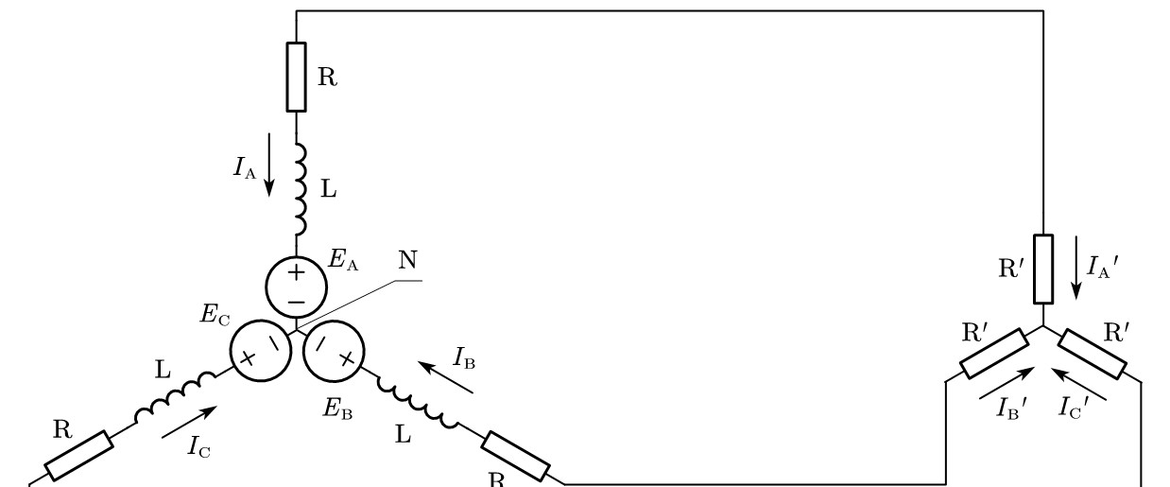
三相逆变与过零检测
反电势过零检测：
三相逆变电路：
基于RISC-V的智能气垫船控制系统

Slide 12
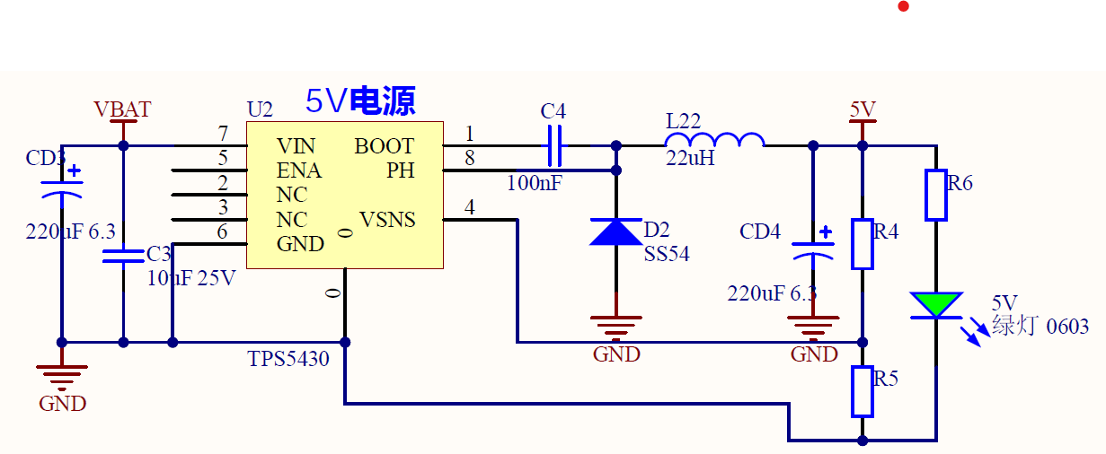
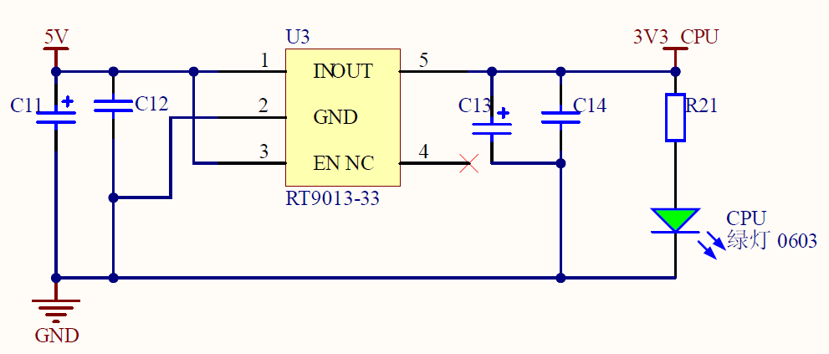
电源管理系统
电源架构：
输入：11.1V 锂电池
12V输出：电机驱动（直接供电）
5V输出：TPS5430降压转换
主控芯片
外设模块
3.3V输出：RT9013线性稳压
传感器供电
逻辑电路
5V供电电路
保护功能：
过压/欠压保护
电流限制
低压报警
3.3V供电电路
基于RISC-V的智能气垫船控制系统

Slide 13
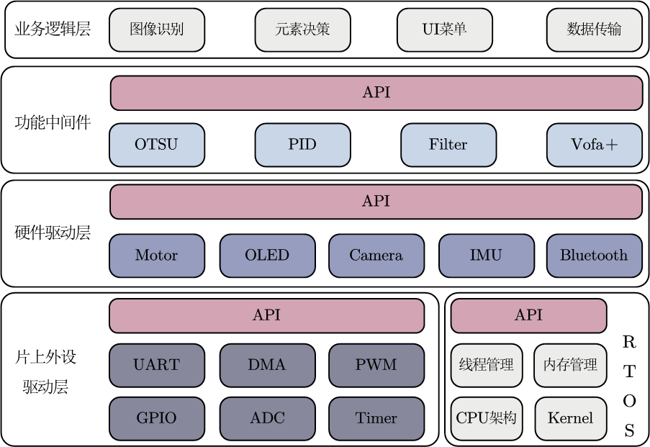
软件架构设计
分层架构：
业务逻辑层
视觉识别与决策运动控制算法 用户交互界面
功能中间件层
图像处理（OTSU二值化）
数字滤波器
PID控制器
硬件驱动层
电机驱动 传感器接口外设控制
1
2
3
主控软件架构
实时操作系统：FreeRTOS提供多任务调度与确定性响应
基于RISC-V的智能气垫船控制系统

Slide 14
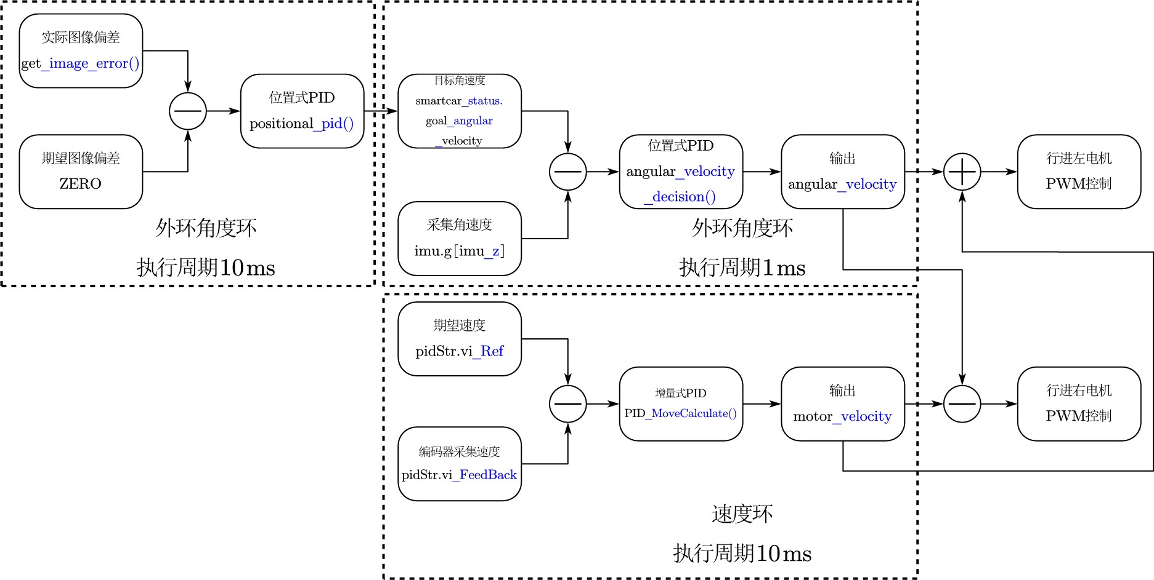
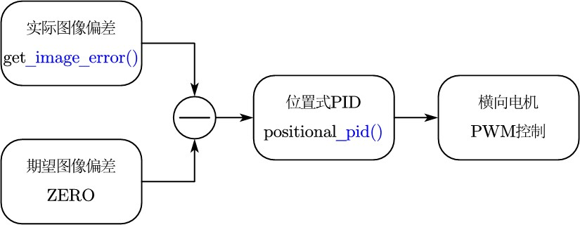
PID控制策略
行进电机控制（串级PID）：
横向电机控制（位置式PID）：
基于图像偏差
提供转向向心力
实现快速稳定转向
外环：角度环（图像偏差）内环：角速度环（陀螺仪）速度环：独立并级控制
t
de(t) dt
PID控制律：u(t) = K e(t) + K e(τ )dτ + K
p i
0
d
基于RISC-V的智能气垫船控制系统

Slide 15
姿态解算：卡尔曼滤波
卡尔曼滤波核心思想：
融合加速度计和陀螺仪数据
预测 + 更新两步迭代
最优估计系统状态
θ
状态空间模型： X =
ω_{b}
θ：横滚角度 ω_{b}：陀螺仪漂移
预测步骤：
优势：
抑制传感器噪声补偿陀螺仪漂移实时高精度姿态计算复杂度低
xˆ⁻ = Axˆ + Bu
k
k−1 k−1
P_{k}⁻ = AP_{k−1}A^{T} + Q
更新步骤：
K_{k} = P_{k}⁻H^{T} (HP_{k}⁻H^{T} + R)⁻¹
K
−→ →− X^{ˆ}
− −
流程： X^{ˆ}
_{X}ˆ
xˆ = xˆ + K (z − Hxˆ )
k−1|k−1 k|k−1 k|k
k
k
k k
k
P_{k} = (I − K_{k} H)P_{k}⁻
基于RISC-V的智能气垫船控制系统

Slide 16
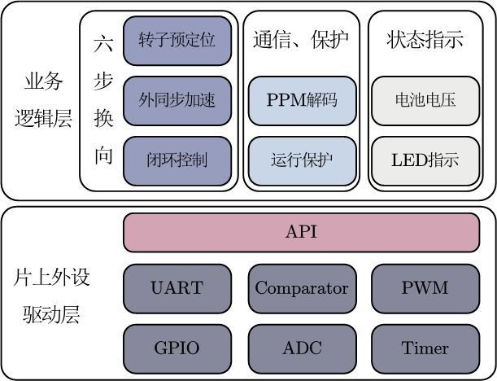
电调软件系统
核心功能模块：
系统初始化
外设配置（定时器、PWM、ADC）
死区时间设置
中断优先级配置
PPM信号解码
50Hz频率，20ms周期
1ms = 停转，2ms = 满油门
实时油门控制
六步换相控制
顺序激活三相绕组
产生旋转磁场
消磁延时处理
故障检测与保护
堵转检测
低压保护
1
2
3
4
电调软件架构
基于RISC-V的智能气垫船控制系统
过流
保护

Slide 17
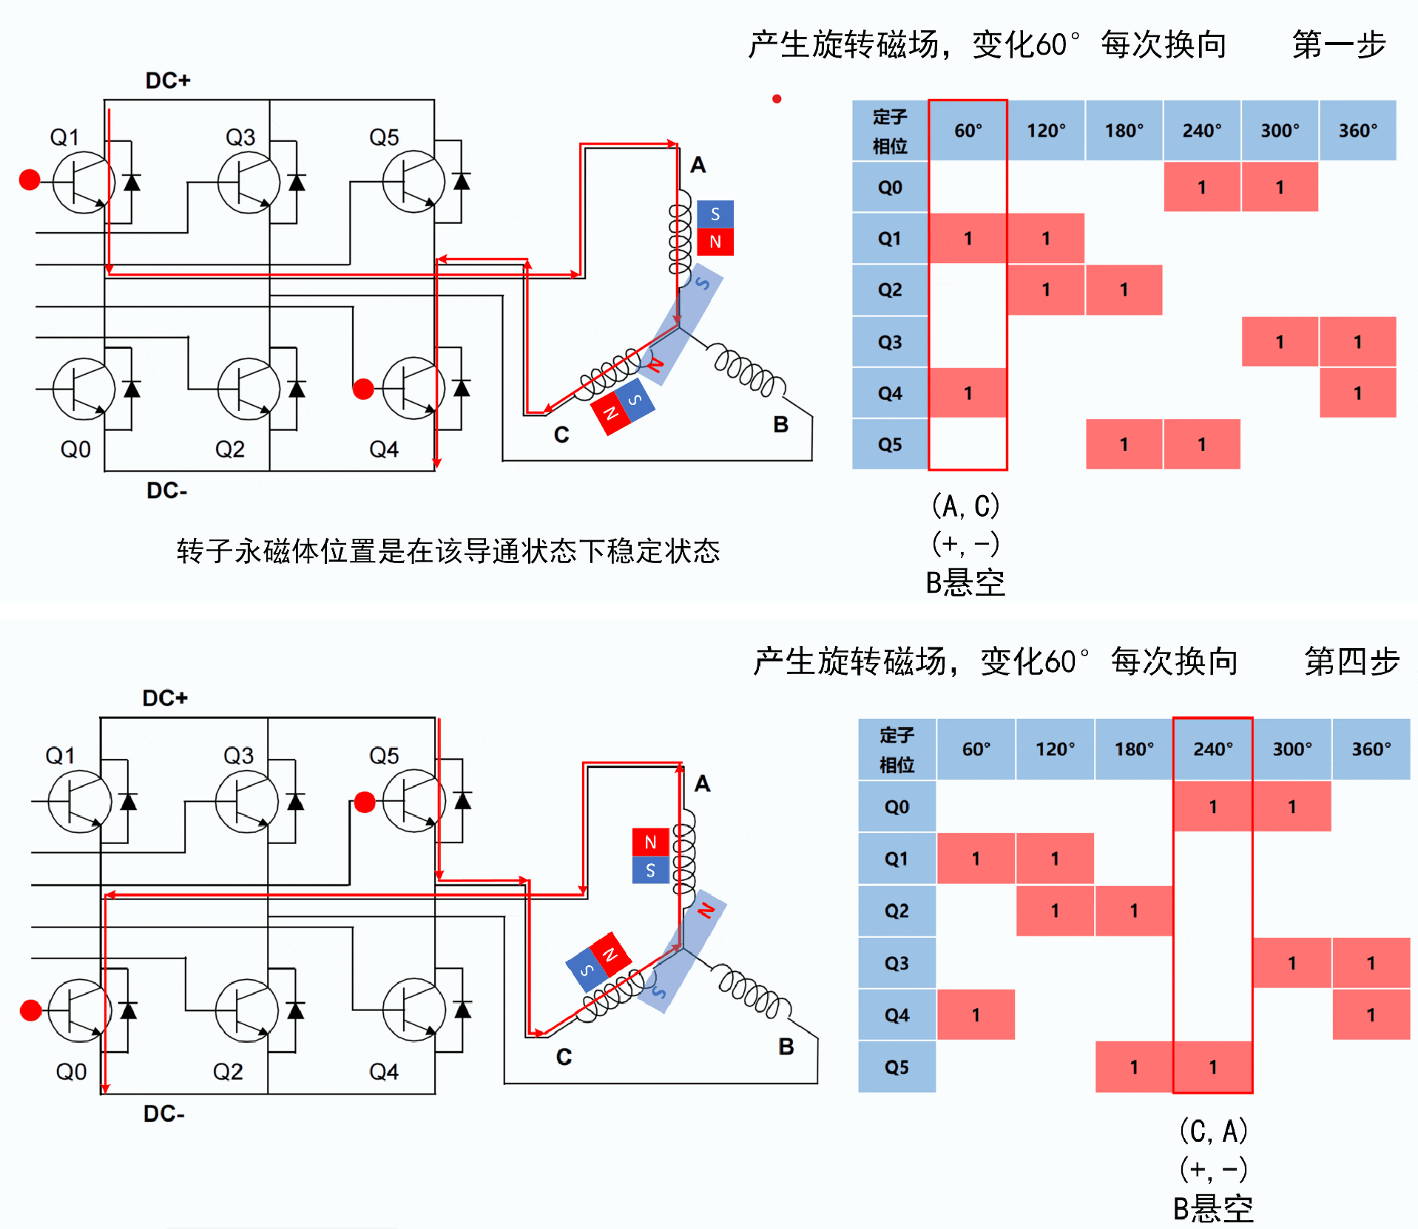
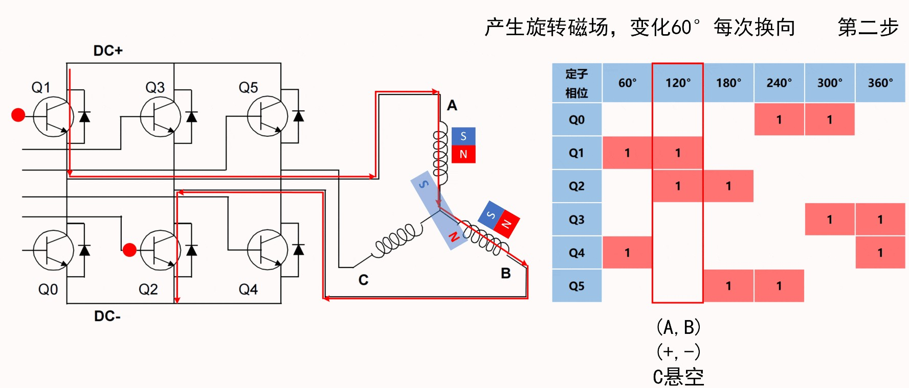
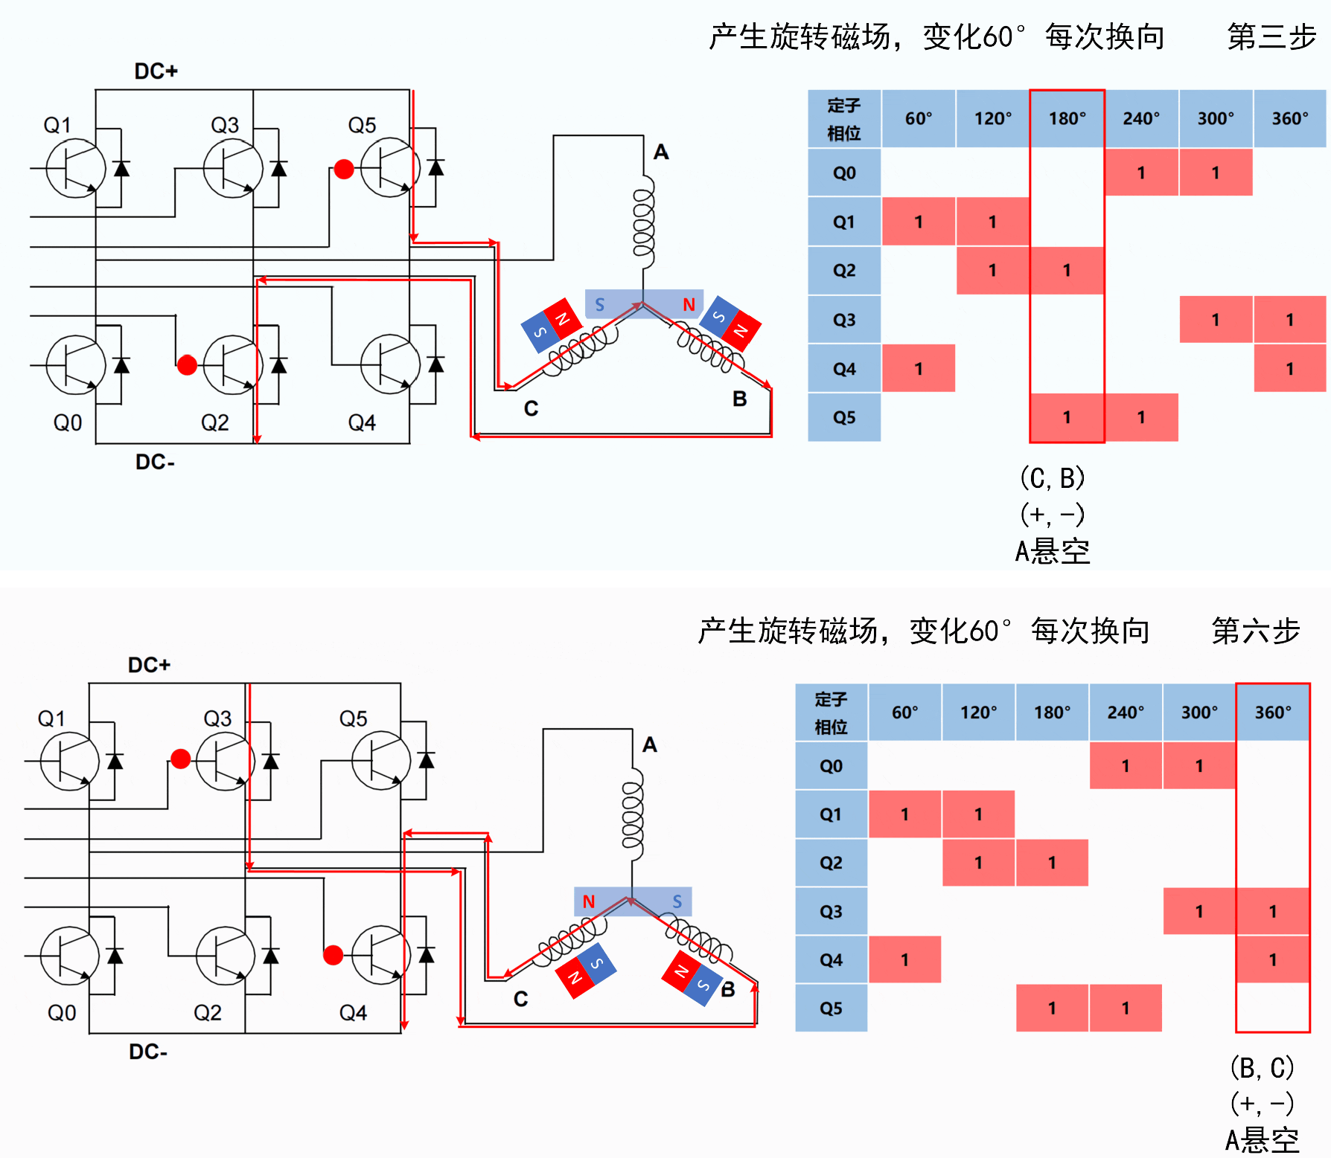
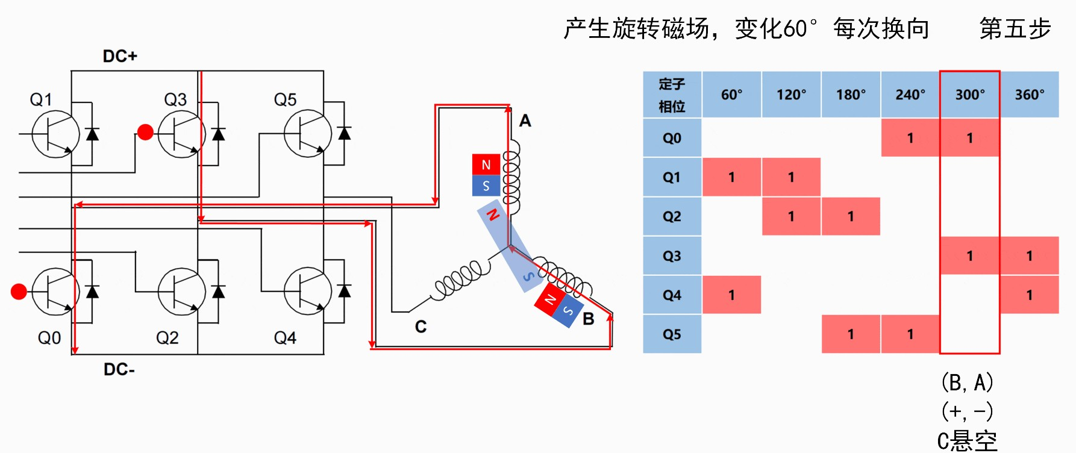
六步换相法详解
六步换相过程示意图
换相时序：
工作原理：
每步激活两个绕组电流方向顺序变化形成旋转磁场
电机转一圈换相6次
A相+，C相- （B相悬空） A相+，B相- （C相悬空） C相+，B相- （A相悬空） C相+，A相- （B相悬空） B相+，A相- （C相悬空） B相+，C相- （A相悬空）
1
2
3
4
5
6
基于RISC-V的智能气垫船控制系统

Slide 18
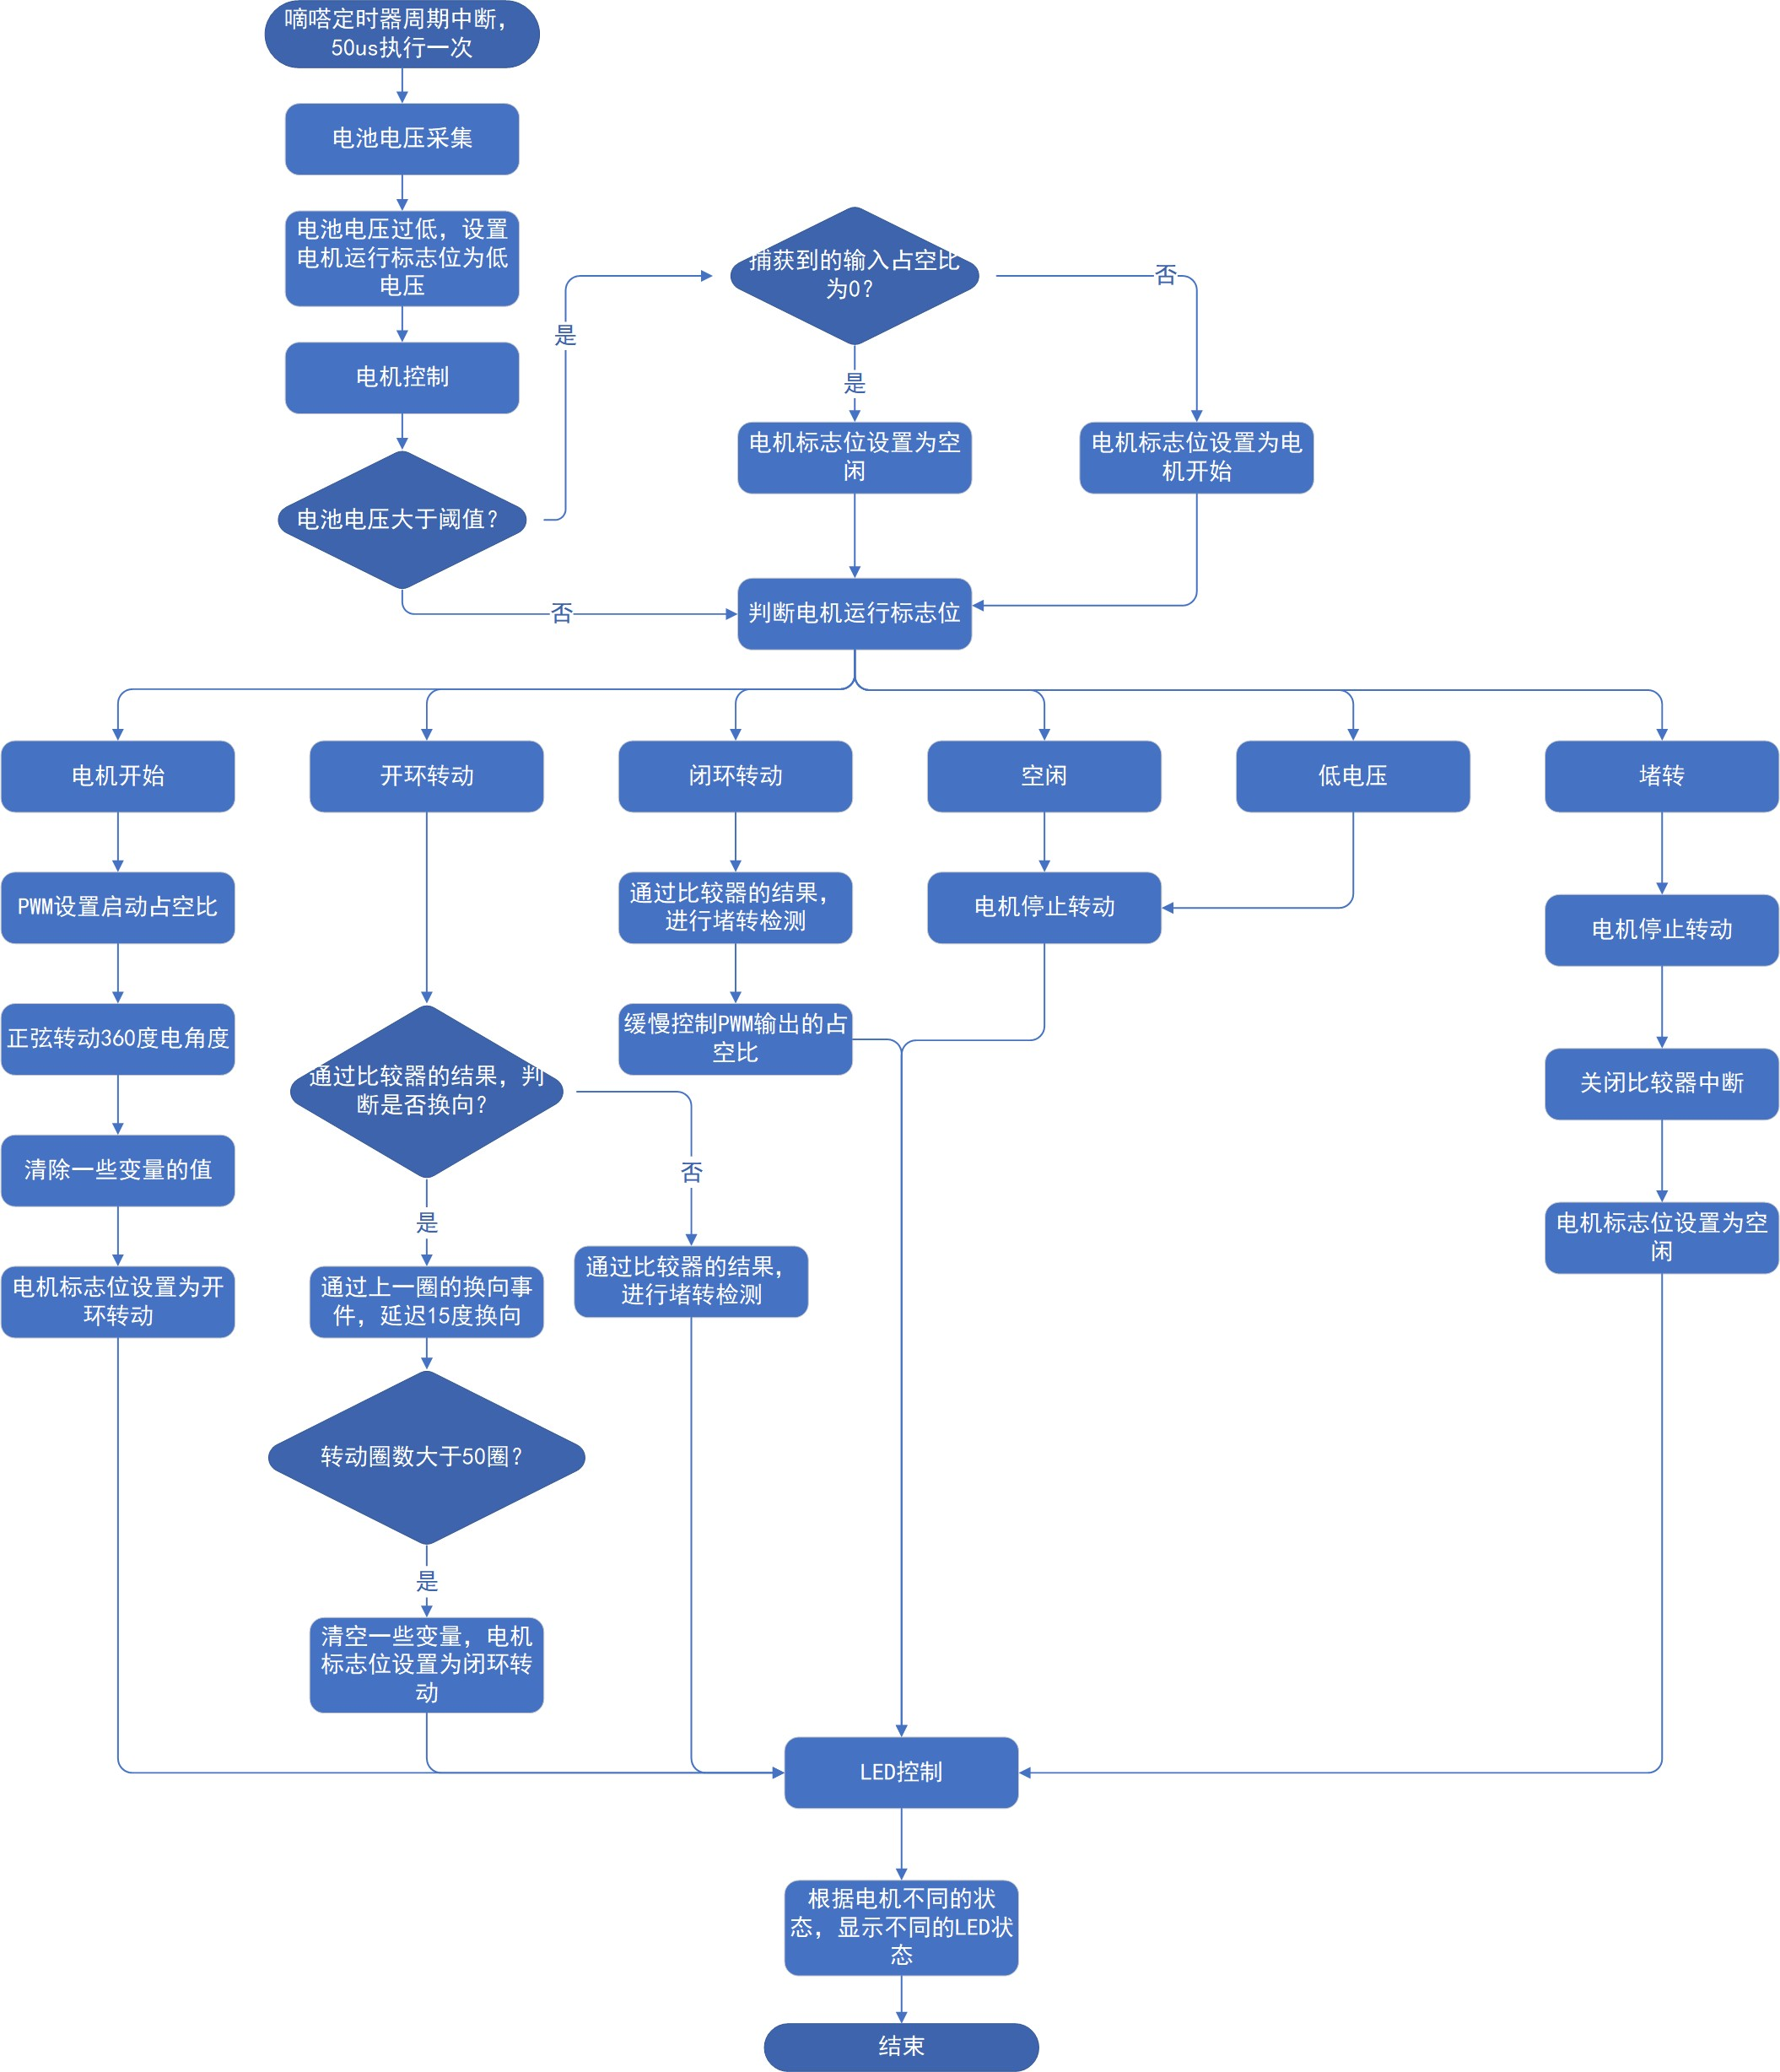
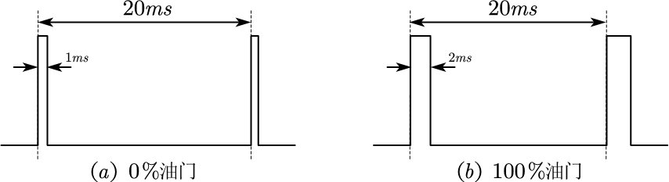
PPM信号与状态控制
状态控制流程：
PPM信号编码：
PPM信号格式
频率：50Hz（周期20ms）
脉宽1.0ms：停转
脉宽1.5ms：50%油门
电调状态机
脉宽2.0ms：满油门
基于RISC-V的智能气垫船控制系统

Slide 19
技术创新点
软件创新：
硬件创新：
混合PID控制策略
串级PID：角度+角速度并级PID：速度独立
协同实现精确控制
多传感器融合
卡尔曼滤波姿态解算
IMU + 视觉协同
高精度实时响应
实时操作系统
FreeRTOS任务调度确定性时序保证 模块化设计
国产RISC-V双核架构 CH32V307主控 CH32V203电调
开源自主可控
多电机协同系统
2个悬浮 + 2个推进 + 2个侧向
差速转向控制动态姿态调节
无传感器驱动
反电势过零检测
降低成本与复杂度
1
1
2
2
3
3
基于RISC-V的智能气垫船控制系统

Slide 20
系统性能指标
性能指标 | 设计目标 | 实际达到
控制周期 | ¡ 10ms | 5ms
姿态控制精度 | ±2° | ±1.5°
最大速度 | 2 m/s | 2.3 m/s
连续运行时间 | ¿ 30 min | 45 min
启动响应时间 | ¡ 1s | 0.8s
转向响应时间 | ¡ 200ms | 150ms
系统优势：
响应速度快
控制精度高
稳定性好
续航时间长
成本可控
应用场景：
智能车竞赛
两栖机器人平台特殊环境巡检 教学实验平台 技术验证原型
基于RISC-V的智能气垫船控制系统

Slide 21
未来改进方向
硬件优化：
算法优化：
电路改进
移除过零检测滤波电容
减少信号滞后
提高换相精度
传感器升级
更高精度IMU双目视觉系统激光测距模块
电源优化
更大容量电池能量回收系统动态功率管理
启动算法
正弦启动模式降低启动冲击提高检测精度
滤波算法
扩展卡尔曼滤波（EKF）无迹卡尔曼滤波（UKF）提升动态性能
智能控制
自适应PID
模糊控制
深度学习优化
1
1
2
2
3
3
基于RISC-V的智能气垫船控制系统

Slide 22
项目总结
项目意义：
技术验证：
证明RISC-V在实时控制的可行性
为国产芯片应用提供案例
工程实践：
从设计到实现的完整流程
系统集成与调试经验
创新探索：
多电机协同控制方案复杂系统的控制策略
完成的工作：
完整的硬件系统设计主控板 + 电调板 PCB设计与制作系统集成调试
分层化软件架构 FreeRTOS移植核心算法实现人机交互界面
多种控制算法验证串级+并级PID卡尔曼滤波
1
2
3
感想：团队协作、技术创新与工程实践的完
六步换相法
美结合
基于RISC-V的智能气垫船控制系统

Slide 23
谢谢聆听！
欢迎提问与交流
基于RISC-V微控制器的气垫船控制系统
Design and Implementation of Hovercraft Control System
Based on RISC-V Microcontroller
基于RISC-V的智能气垫船控制系统

